Slide 1
সবাইকে শুভেচ্ছা

Slide 2
পরিচিতি
শিক্ষক পরিচিতি
পাঠ পরিচিতি
শাহানাজ বেগম
সহকারী শিক্ষক(কম্পিউটার )
হাজী হেলাল বালিকা উচ্চ বিদ্যালয়। তারাকান্দা,ময়মনসিংহ
বিষয়: তথ্য ও যোগাযোগ প্রযুক্তি
শ্রেণি : ষষ্ঠ
অধ্যায় : দ্বিতীয়
সময় : ৫০ মিনিট

Slide 3
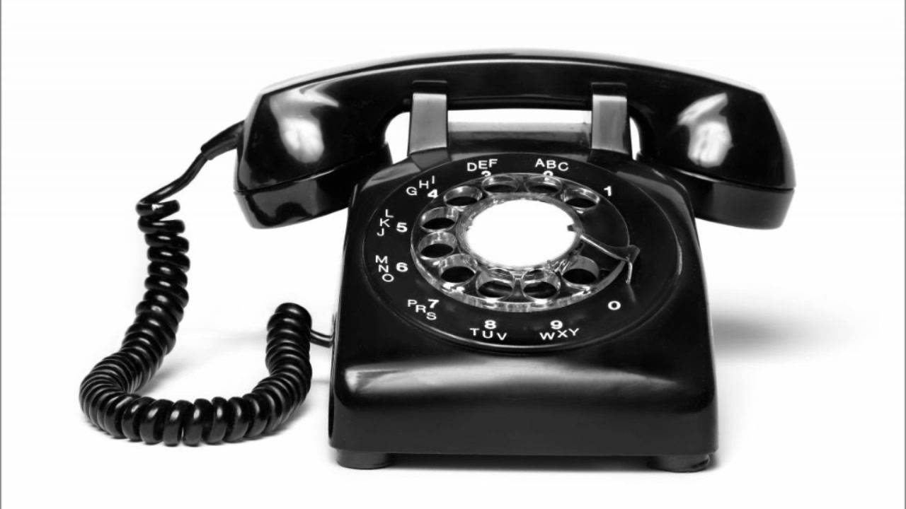
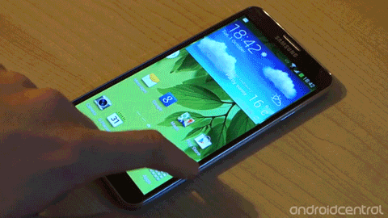
এসো আমরা কম্পিউটারের কিছু যন্ত্রপাতির সাথে পরিচিত হই।

Slide 4
ICT এর কিছু যন্ত্রপাতি

Slide 5
শিখনফল
এই পাঠ শেষে শিক্ষার্থীরা ….
১। ল্যান্ডফোন ও মোবাইল ফোনের ব্যবহারগত পার্থক্য বর্ণনা করতে পারবে;
২। মোডেমের কাজ ব্যাখ্যা করতে পারবে;
৩। স্যাটেলাইটের মাধ্যমে তথ্য আদান-প্রদান প্রক্রিয়া ব্যাখ্যা করতে পারবে;
৪। অপটিক্যাল ফাইবারের ব্যবহার প্রক্রিয়া ব্যাখ্যা করতে পারবে।

Slide 6
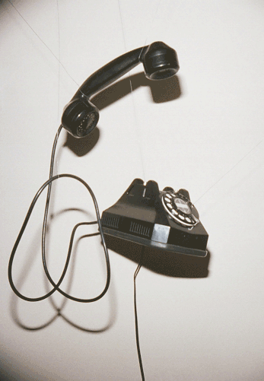
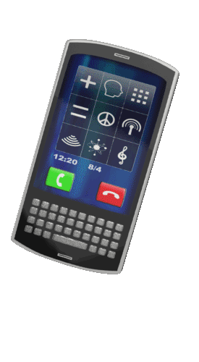
ল্যান্ডফোন
মোবাইল ফোন

Slide 7
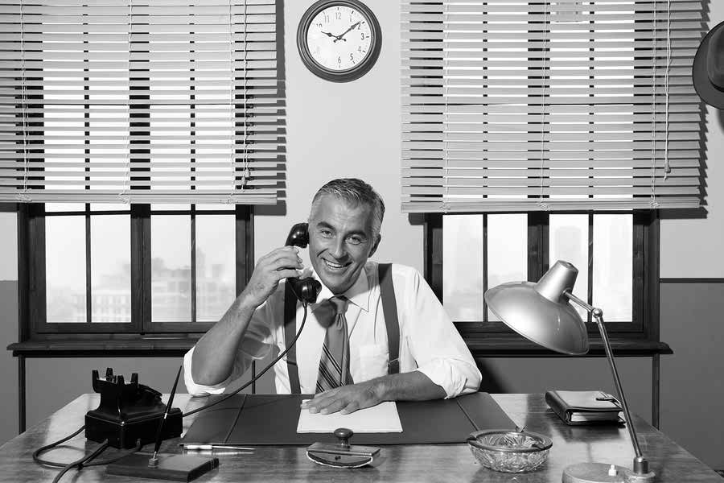

Slide 8
ল্যান্ডফোন মোবাইল ফোন
১। তারের সাথে সংযোগ থাকে। ১। তারের সাথে সংযোগ থাকে না।
২। এটি একটা নির্দিষ্ট রুমে থাকে। ২। এটি সব সময় কাছে রাখা যায়।
৩। এটি শুধু কথা বলার কাজে ব্যবহৃত ৩। এটি বিভিন্ন কাজে ব্যবহৃত হয়।
হয়।
একক কাজ
ল্যান্ডফোন ও মোবাইল ফোনের পার্থক্যগুলি লিখ।

Slide 9
স্মার্ট ফোনের ব্যবহার..
স্লাইড-১২ তে মোডেম সংযুক্ত একটি পিসির ছবি দিবেন।

Slide 10
মোডেম
মোডেম ব্যবহার করে বিভিন্ন ওয়েব সাইডে বিচরণ করা যায়।

Slide 11
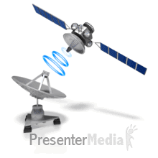
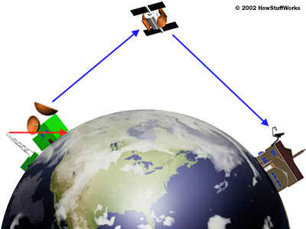
টেলিফোন লাইন
স্যটেলাইট ব্যবহার করে পৃথিবীর এক প্রান্ত থেকে অন্য প্রান্তে তথ্য পাঠানো যায়।

Slide 12
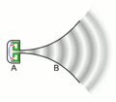
স্যাটেলাইট সিগন্যালটি গ্রহণ করে এবং অন্য দিকে পাঠিয়ে দেয়।

Slide 13
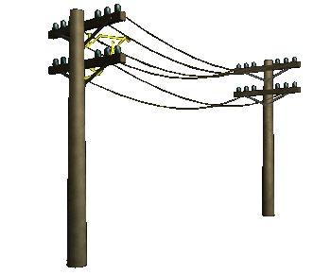
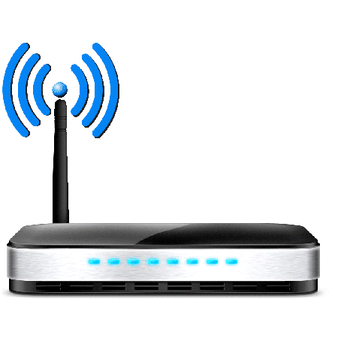
বৈদ্যুতিক সংকেতের মাধ্যমে
তারবিহীন ওয়্যারলেস সংকেতের মাধ্যমে

Slide 14
দলগত কাজ
১। ল্যান্ডফোনে কিভাবে সংযোগ স্থাপিত হয়।

Slide 15
মূল্যায়ন
মোডেমের কাজ কী?
স্যাটেলাইট কী?
আপটিক্যাল ফাইবার কাকে বলে

Slide 16
কম্পিউটার ব্যবহার করে কীভাবে এক কম্পিউটার থেকে অন্য কম্পিউটারে তথ্য পাথাবে ব্যাখ্যা কর ।

